Slide 1

IT R&D Global Leader
[별첨 5]
무궁화위성 관제시스템 기술
ETRI
Technology Marketing
Strategy
2017. 12. 8.
이병선(LBS@etri.re.kr)
무인이동체시스템연구그룹
방송미디어연구소

Slide 2

  목 차
  ----------------------------------------------
  1. 기술의 개요
  2. 기술이전 내용 및 범위
  3. 경쟁기술과 비교
  4. 기술의 사업성
  - 활용분야 및 기대효과
  5. 국내외 시장 동향
방송미디어연구소

Slide 3
1. 기술의 개요
무궁화위성 관제시스템 기술
  무궁화위성 7호 – 2017년 5월 5일에 아리안5 로켓으로 발사되어 정지궤도 동경 116도에서 정상적으로 관제운용되고 있음
  무궁화위성 5A호 – 2017년 10월 31일에 팰컨9 로켓으로 발사되어 정지궤도 동경 113도에서 정상적으로 관제운용되고 있음
  ETRI는 KTSAT으로 부터 ‘무궁화위성 7호 및 5A호 관제시스템 개발＇사업을 민간수탁과제로 수주하여 2014년 7월 부터 개발을 수행하였으며 2017년 1월말에 개발 완료된 관제시스템을 용인 위성운용센터(주관제소)와 대전 위성운용센터(부관제소)에 설치하였음
  무궁화위성 7호 및 5A호는 2017년 12월 현재 ETRI가 개발한 위성관제시스템을 이용하여 성공적으로 운용되고 있음
  본 기술이전은 KTSAT과의 계약에 따라 ‘무궁화위성 7호 및 5호 관제시스템 개발’의 후행기술로서 무궁화위성 관제시스템 기술을 KTSAT에 이전하는 것임
방송미디어연구소

Slide 4
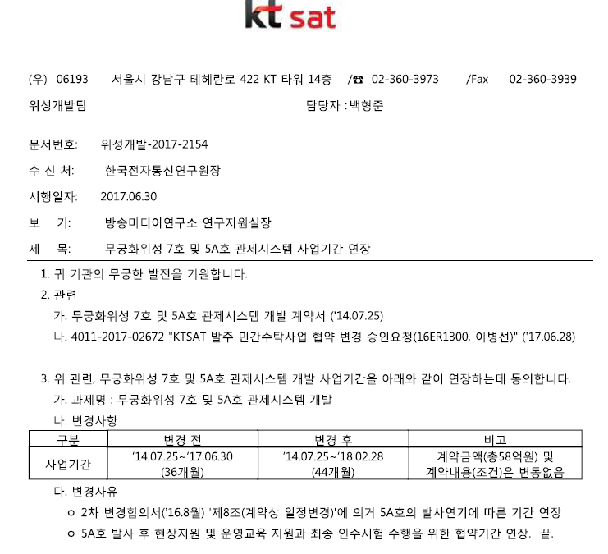
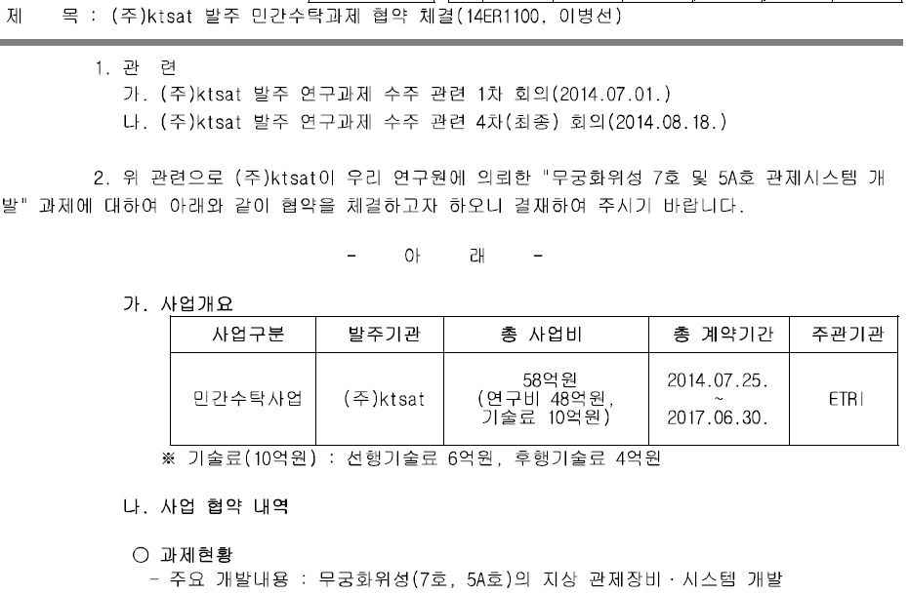
1. 기술의 개요
무궁화위성 7호 및 5A호 관제시스템 개발 협약
개발협약은 무궁화위성 5A호의 발사연기(2017년 10월 31일 발사됨)로 인해 2018년 2월말까지로 연장된 상태
2017년 12월 현재 정지궤도상에 있는 위성 2기에 대한 발사후 관제운용 검증완료
방송미디어연구소

Slide 5
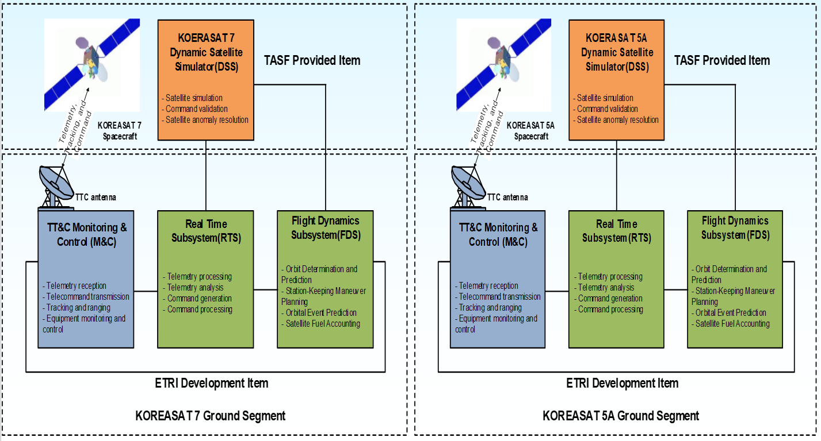
1. 기술의 개요
무궁화위성 관제시스템
  무궁화위성 관제시스템은 아래의 그림과 같이 구성되며 본 기술이전은 정지궤도 통신위성을 관제하기 위한 실시간 서브시스템(Realtime Subsystem), 비행역학 서브시스템(Flight Dynamics Subsystem) 그리고 지상장비에 대한 감시 및 제어(Monitoring and Control) 소프트웨어로 구성된다(그림)
방송미디어연구소

Slide 6
2. 기술이전 내용 및 범위
기술이전 내용
  정지궤도 상에서 운용되고 있는 무궁화위성 7호 및 5A호 위성 관제시스템 기술
    무궁화위성 실시간 서브시스템(RTS) 기술문서 및 소프트웨어
    무궁화위성 비행역학 서브시스템(FDS) 기술문서 및 소프트웨어
    무궁화위성 지상장비 제어 및 감시 서브시스템(M&C) 기술문서 및 소프트웨어
  기술이전 범위 – 특허 3건, 기술문서 46종
  무궁화위성 관제시스템 규격
    시스템 규격, RTS 규격, FDS 규격, 지상장비 M&C 규격
  무궁화위성 관제시스템 설계(예비설계 및 상세설계)
    시스템 설계서, RTS 설계서, FDS 설계서, 지상장비 M&C 설계서
  무궁화위성 관제시스템 소스코드
    RTS, FDS, M&C
  무궁화위성 관제시스템 운용매뉴얼
    RTS, FDS, M&C
방송미디어연구소

Slide 7
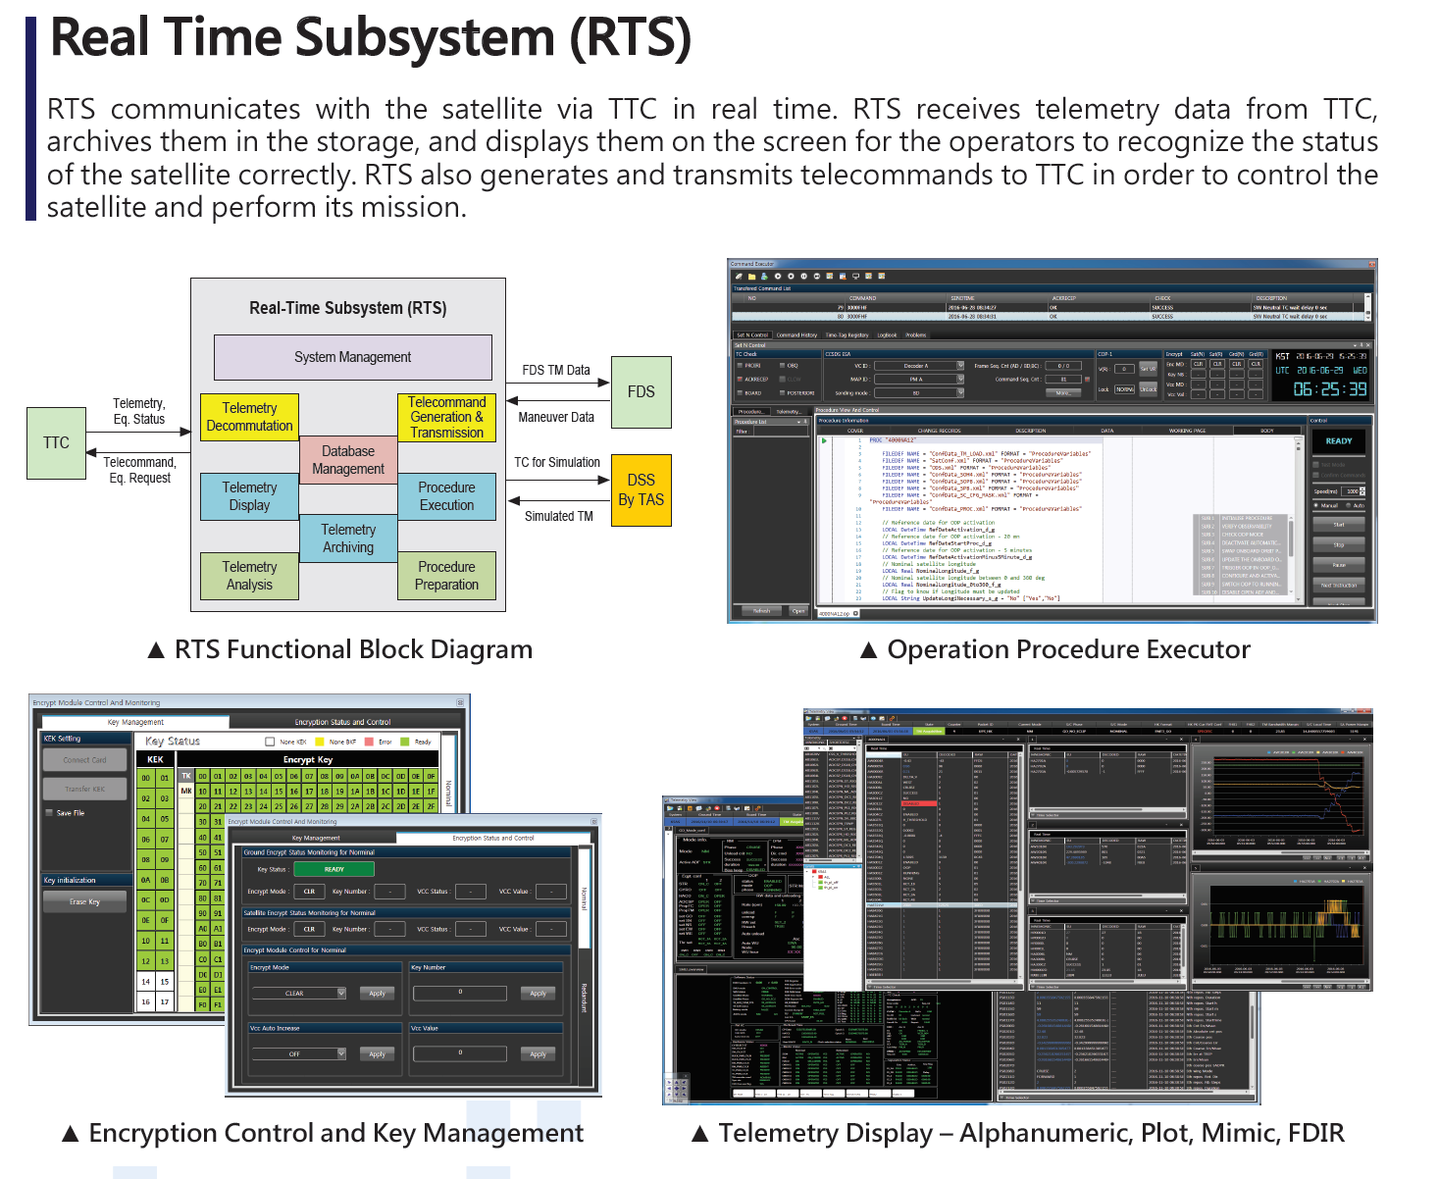
2. 기술이전 내용 및 범위
기술 개발 현황 - RTS
  기술성숙도: TRL 7 (실용화단계)
방송미디어연구소

Slide 8
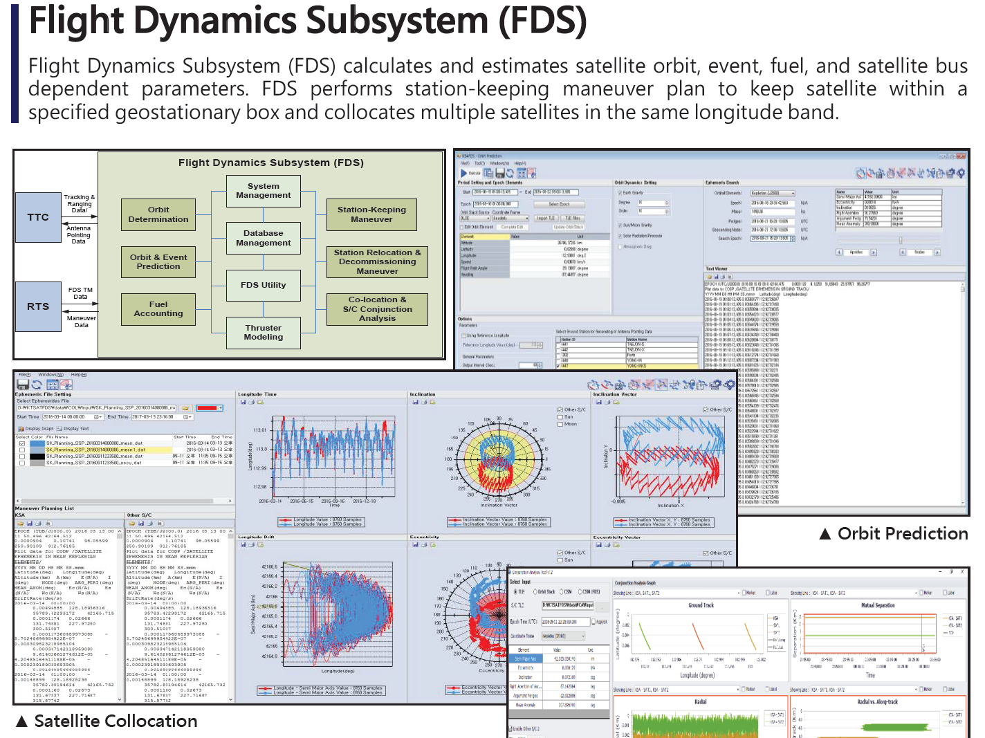
2. 기술이전 내용 및 범위
기술 개발 현황 - FDS
  기술성숙도: TRL 7 (실용화단계)
방송미디어연구소

Slide 9
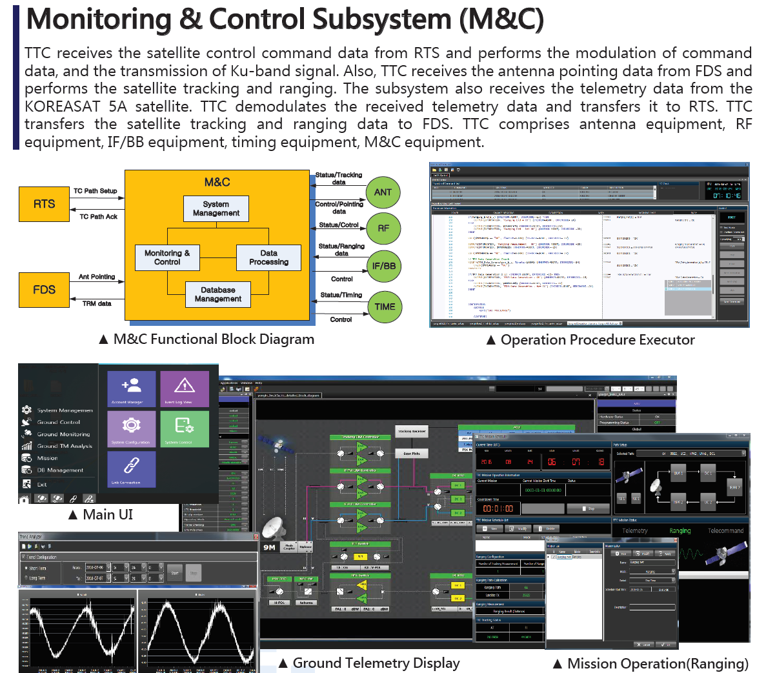
2. 기술이전 내용 및 범위
기술 개발 현황 – Ground Equipment M&C
  기술성숙도: TRL 7 (실용화단계)
방송미디어연구소

Slide 10
3. 경쟁기술과 비교
국외 기술현황
  미국의 Integral Systems 사와 스페인의 GMV 사가 세계 1, 2위의 관제시스템 공급자임
  국외의 제품은 위성시스템을 도입할 때 턴키 시스템으로 들어오는 것으로서 고가의 유지보수계약을 맺어야 함.
ETRI 기술의 특징
  저궤도 위성인 다목적 실용위성(아리랑) 1, 2, 3, 5호의 성공적인 개발 경험을 활용
  정지궤도 위성인 통해기(천리안)위성 관제시스템의 성공적인 개발 경험을 활용 – 시스템의 경량화(PC base) 구현
  국내 개발 관제시스템이므로 유지보수 및 기능개선 용이
  가격적인 측면에서도 국외 시스템과 동등
    KTSAT에서 외국 제작사의 가격 및 성능을 비교하여 ETRI와 계약하였음
방송미디어연구소

Slide 11
4. 기술의 사업성
사업성 및 제약조건
  인공위성은 통신, 방송, 기상, 해양 및 군사적인 목적에 의해서 계속 발사되어야 함. 이에 따라 인공위성을 지상에서 제어하기 위한 관제시스템도 계속 필요함.
  본 기술은 국내에서 최초로 개발된 정지궤도 위성 관제기술로서 앞으로 국내에서 요구되는 정지궤도 위성에 대한 관제시스템을 개발하는데 기본이 되는 기술임
  발사 후 지금까지 통해기 위성 및 무궁화위성 7호/5A호에 대한 관제운용을 성공적으로 수행하고 있어 기술적인 성숙도가 우수함
  우리나라 유일의 위성사업자인 KTSAT의 경우 차기 무궁화 위성의 관제시스템은 본 기술이전에 의한 관제시스템을 활용할 수 있음
  그렇지만 국내 시장의 규모가 작으므로 국제시장에 진출해야 함
    위성관제기술이 필요한 신규 우주개발국에 수출
    KTSAT의 경우에는 궤도상의 위성중계기 수출과 연계하거나 위성통신망을 구축할 때 관제시스템을 연계할 수 있음
방송미디어연구소

Slide 12
5. 국내외 시장 동향
제품의 속성 및 국내외 시장규모
예상 제품 /서비스 | 예상단가 (천원) | 이전기술의비중(%) | 잠재적/현재적 경쟁자와 가격, 시장 등에서 경쟁상 유리한 점 | 판매 가능 시기
관제시스템으로 구성 | 5,000,000 | 60% | a, 가격경쟁력면 : 국외제품과 동등 b. 시장환경면 : 국제시장 개척 c. 기타 : 국내유일 | 2018 ~
서브시스템으로 개별 구성 | 2,000,000 | 40% | a, 가격경쟁력면 : 국외서비스보다 저렴 b. 시장환경면 : 관련기술수요 증대 c. 기타 : 국내유일 | 2018 ~
관련 제품 /서비스 | 시장 | 1차년도 (2018) | 2차년도 (2019) | 3차년도 (2020) | 4차년도 (2021) | 5차년도 (2022)
관제시스템으로 구성 | 해외 | 500억 | 500억 | 800억 | 800억 | 800억
 | 국내 | 20억 | 20억 | 30억 | 30억 | 30억
서브시스템으로 개별 구성 | 해외 | 50억 | 50억 | 80억 | 80억 | 80억
 | 국내 | 10억 | 10억 | 20억 | 20억 | 20억
방송미디어연구소

Slide 13
5. 국내외 시장 동향
제품의 국내외 시장점유율 및 예상매출액
예상 제품 /서비스 | 시장 | 1차년도 (2018) | 2차년도 (2019) | 3차년도 (2020) | 4차년도 (2021) | 5차년도 (2022)
관제시스템으로 구성 | 해외 | 5 % | 5 % | 10 % | 10 % | 10 %
 | 국내 | 100 % | 100 % | 100 % | 100 % | 100 %
서브시스템으로 개별 구성 | 해외 | 5 % | 5 % | 10 % | 20 % | 20 %
 | 국내 | 100 % | 100 % | 100 % | 100 % | 100 %
예상 제품 /서비스 | 시장 | 1차년도 (2018) | 2차년도 (2019) | 3차년도 (2020) | 4차년도 (2021) | 5차년도 (2022)
관제시스템으로 구성 | 해외 | 25억 | 25억 | 80억 | 80억 | 80억
 | 국내 | 20억 | 20억 | 30억 | 30억 | 30억
서브시스템으로 개별 구성 | 해외 | 2.5억 | 2.5억 | 8억 | 8억 | 8억
 | 국내 | 10억 | 10억 | 20억 | 20억 | 20억
방송미디어연구소

Slide 14
6. 기술이전 조건
이전조건 및 대상업체
  민간수탁과제인 무궁화위성 7호 및 5A호 관제시스템 개발사업과 연계하여 후행기술로서 계약서에 따라 KTSAT에 기술이전을 수행하는 것이며 착수기본료 4억이며 매출정률 사용료는 없음
  본 기술이전은 무궁화위성 관제시스템 소프트웨어 소스코드를 포함하는 것으로서 KTSAT에만 해당되는 것임
방송미디어연구소

Slide 15
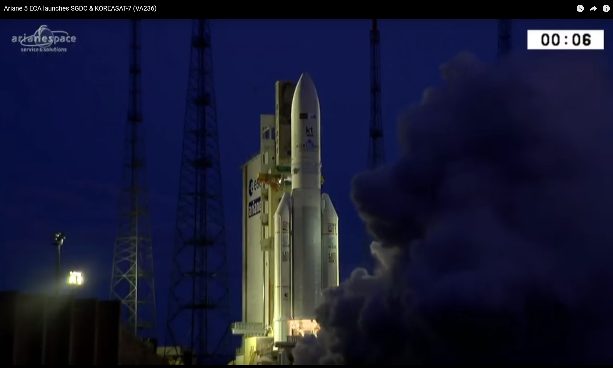
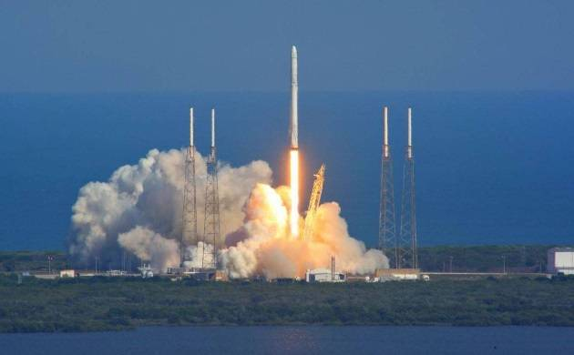
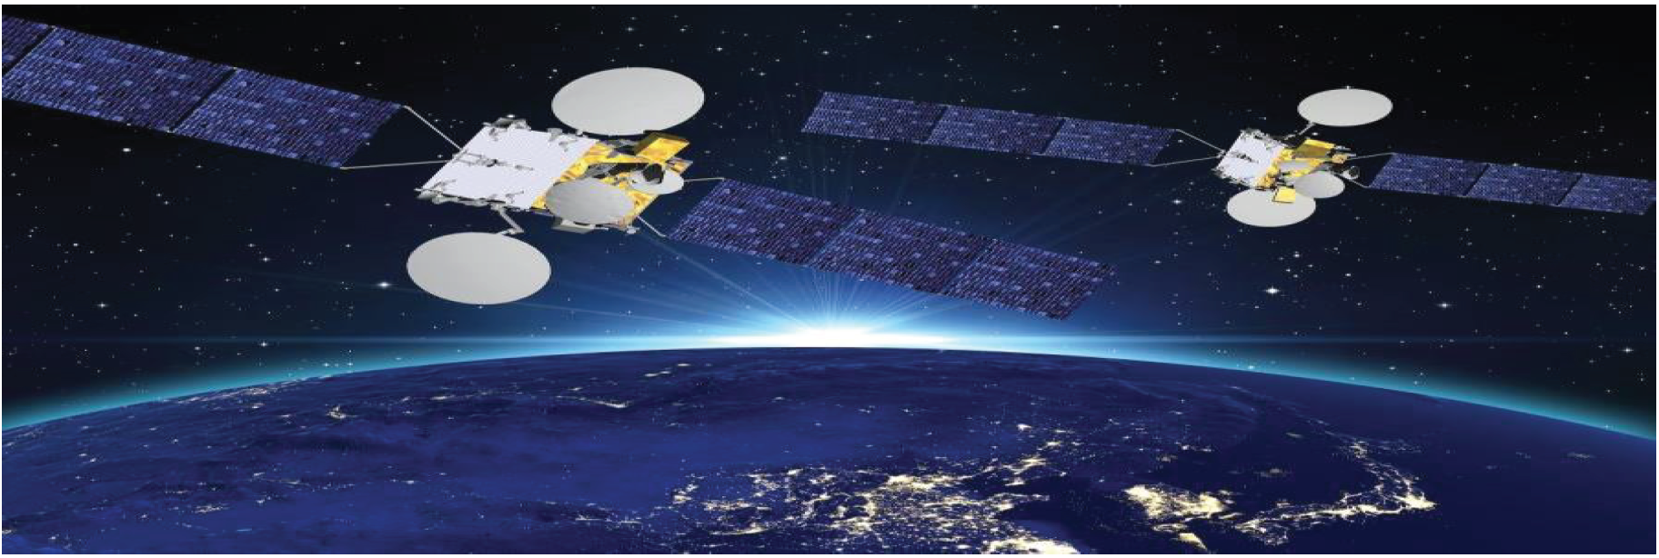
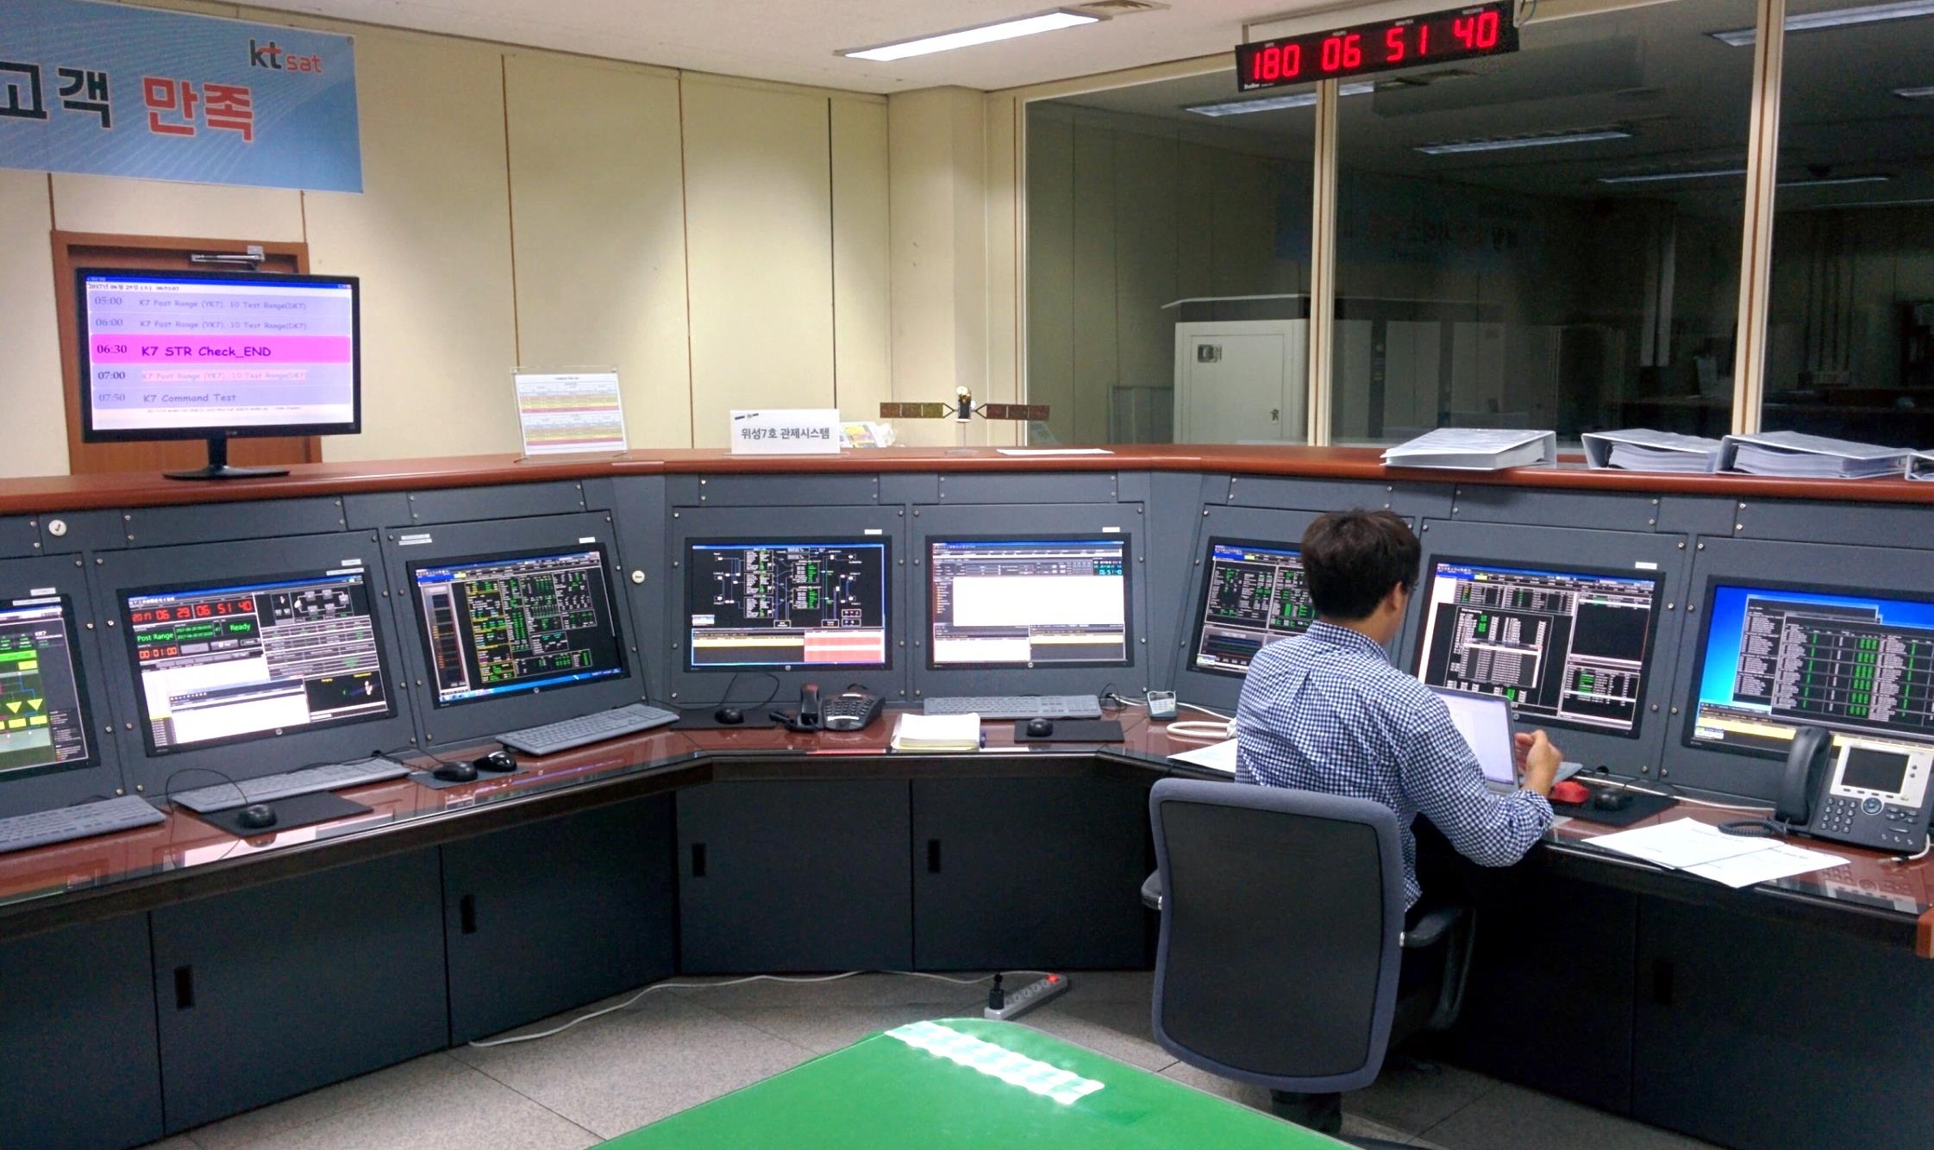
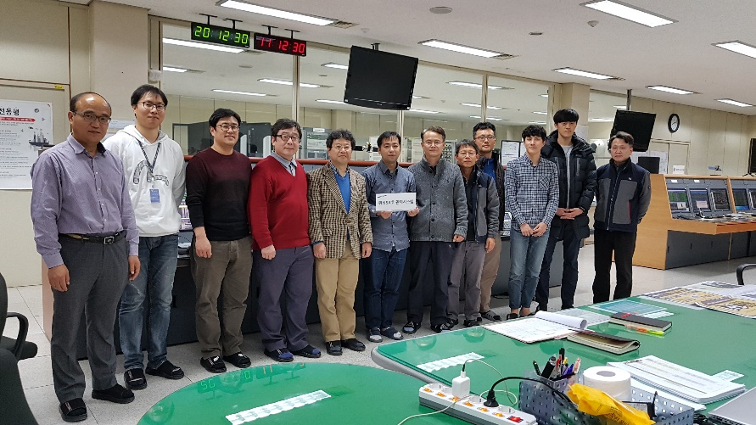
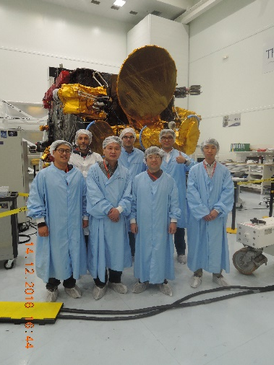
감사합니다.
Ariane 5 ECA launches SGDC &
KOREASAT-7 (VA236), 4 May 2017
SpaceX Falcon 9 launches Koreasat-5A &
Falcon 9 first stage landing, 30 October 2017
KOREASAT 5A at 113E
KOREASAT7 at 116E
www.etri.re.kr
KOREASAT-7 End-to-End Test@Thales Alenia Space, France
KOREASAT-7 Satellite Control Center@YongIn
After KOREASAT-5A Satellite Hand-Over from Thales Alenia to YongIn
♣ 연락처 : 방송미디어연구소, 이병선 그룹장 (042-860-4903, LBS@etri.re.kr)

